Slide 1
C'est quoi ?
Twitter est un réseau social qui permet d'envoyer gratuitement par internet des messages courts de 140 caractères, un peu comme des sms. Ces messages sont appelés Tweets : "gazouillis".

Slide 2
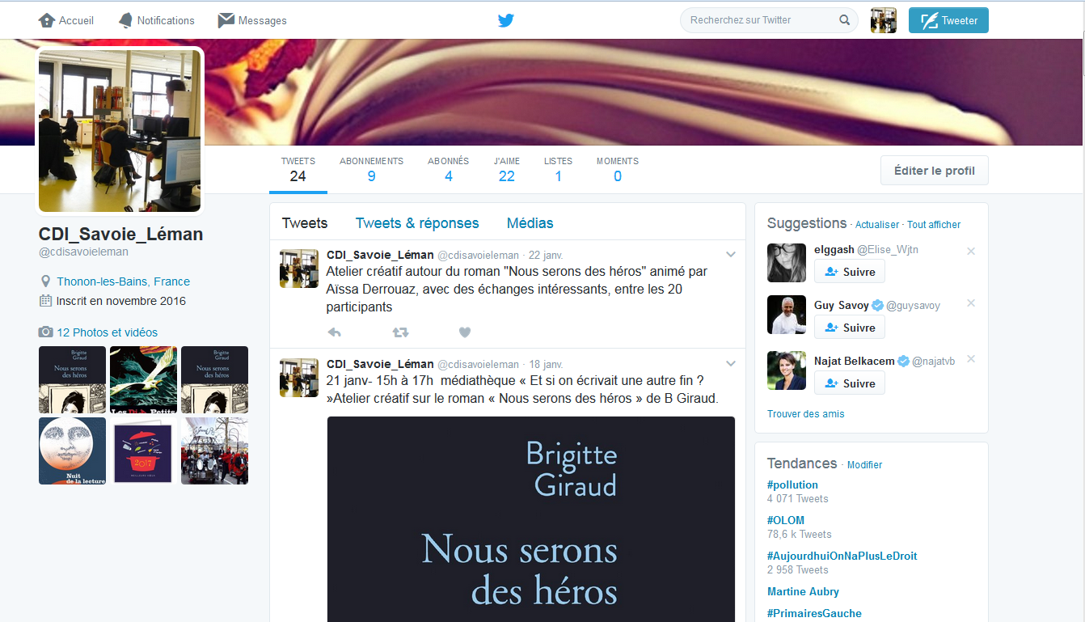
A quoi ressemble notre compte CDI ?

Slide 3
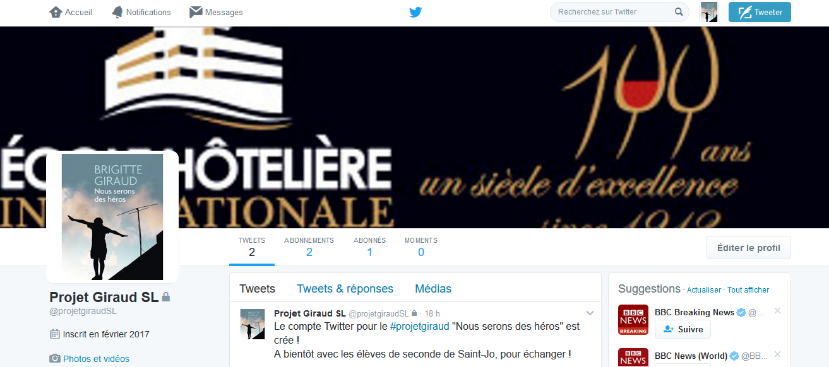
Et le compte « fictif » sur lequel vous allez échanger ?

Slide 4
A quoi va servir notre compte Twitter ?
Twitter permet :
- d'échanger, de bavarder en direct ou en différé :
- de donner des informations, de signaler des choses intéressantes :

Slide 5
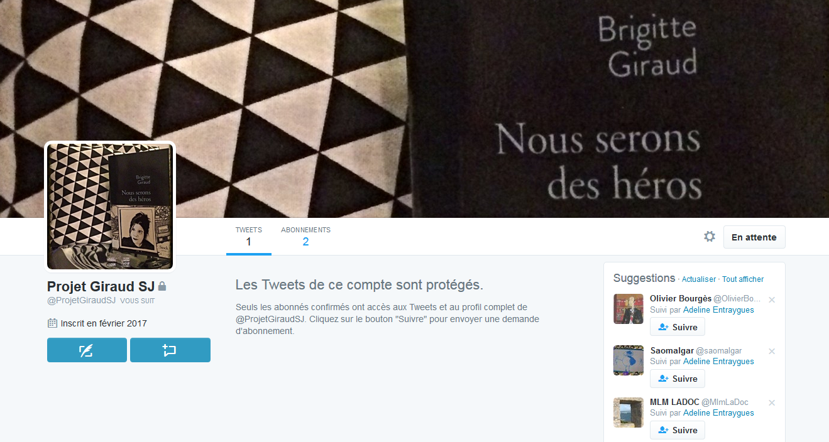
Et nous, avec qui allons-nous échanger ?
Nous allons communiquer avec les élèves de seconde du
Lycée Saint-Joseph à Thonon-les-Bains
qui travaillent sur le même projet autour du roman de Brigitte Giraud « Nous serons des héros »

Slide 6
Cela veut dire quoi, un compte "protégé" ?
Seule la classe, le CDI et les comptes qui sont abonnés pourront lire nos tweets.
Le compte est protégé : si l'on n'est pas connecté à Twitter et si l'on n'est pas abonné à notre compte, on ne peut pas lire nos échanges.
Le compte Twitter de la classe « Projet Giraud SL », n’enverra des messages qu’au compte Twitter « Projet Giraud SJ » du lycée Saint-Joseph, en classe, le vendredi au cours de l’AP

Slide 7
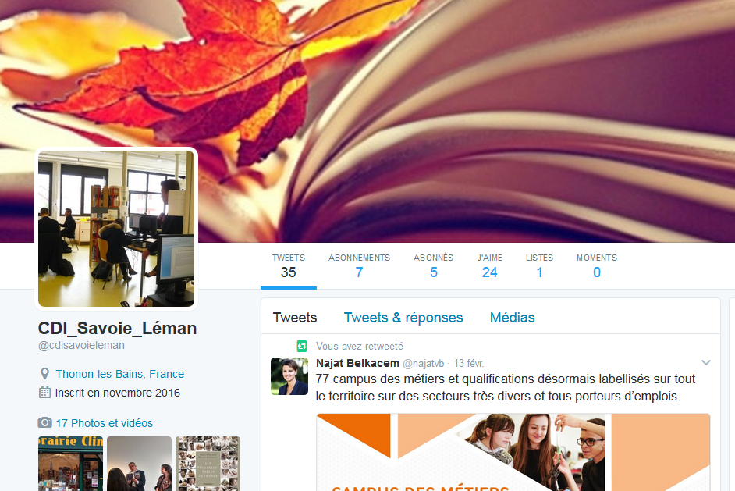
Comme sur Facebook, on n'accepte pas n'importe qui comme "ami" !
Nous n'acceptons pas les demandes d'abonnement à notre compte provenant d'inconnus qui ne font pas partie de notre projet d'échanges entre classes et dont on ne sait RIEN !
Nous n’avons que
5 abonnés
sur le compte
Twitter du CDI

Slide 8
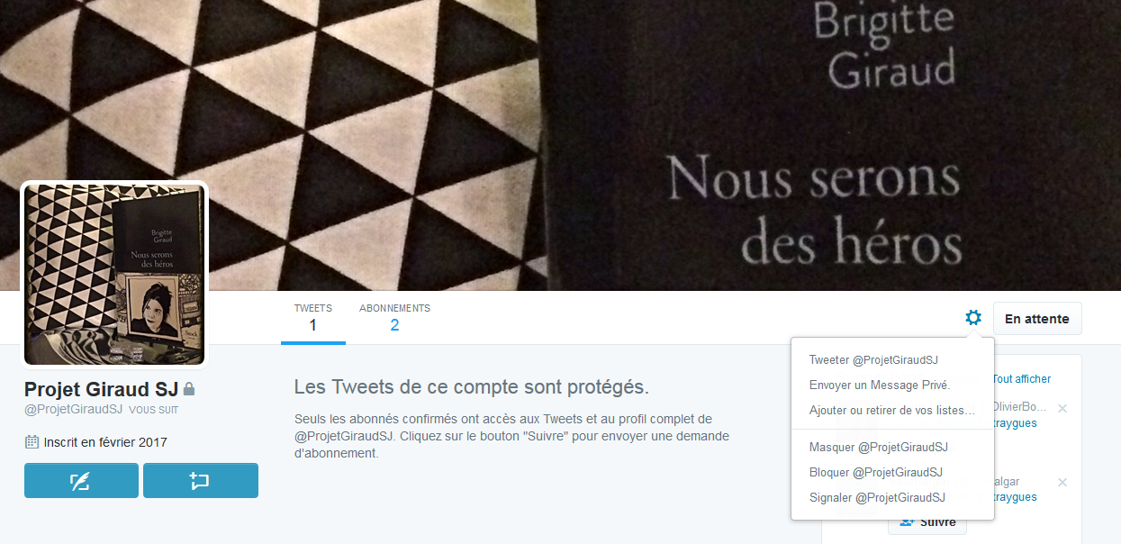
Comment bloquer un compte sur Twitter ?
Rien de plus simple ! Il suffit de se rendre sur le compte que l'on veut bloquer et de cliquer sur la petite roue pour faire apparaître un menu, puis de cliquer sur "Bloquer".

Slide 9
Quand et sur quels sujets, allons-nous tweeter ?
Nous enverrons nos tweets le vendredi après-midi, ensemble, de 15h30 à 16h, sur le compte classe
Les tweets porteront sur :
- Vous, qui vous êtes, ce que vous aimez lire (ou pas), ce que vous avez pensé du livre « Nous serons des héros » :
- Ce qui vous plu, déplu
- Des interrogations sur un passage du livre, des personnages, leurs relations….
Nous créerons des # par thèmes débattus sur Twitter
Ex: #max pour les relations entre Olivio et Max

Slide 10
Un tweet n'est pas tout à fait un sms !

Slide 11
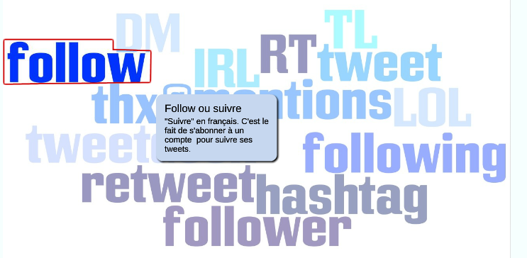
Mais comme les sms, c'est tout un langage !
Vous apprendrez au fur et à mesure tout ce vocabulaire qui vient de l'anglais. Par exemple, savez-vous ce que c'est qu'un "Retweet", la "Time Line" ou encore un "hashtag" ? Vous pouvez explorer ces mots sur cette image animée !

Slide 12
Comment écrire un tweet ?
Mieux vaut s'entraîner d'abord, en écrivant un 1er jet au brouillon papier, en commençant par écrire le pseudo du groupe ( ex: tim ):
Cela permettra d'être sûr que l'on ne dépasse pas les 140 caractères !
t | i | m

Slide 13
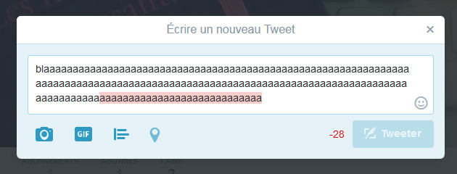
Que se passe-t-il si vous dépassez les 140 caractères ?
Les caractères en trop sont surlignés en rose dans le tweet et le nombre apparaît en rouge avec le signe "-" devant "Tweeter".

Slide 14
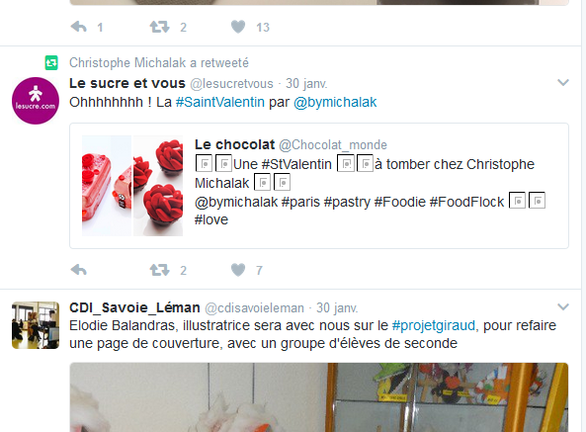
Réponse à un Tweet
Quand vous voulez répondre à un tweet, il suffit de cliquer sur la flèche en bas à gauche

Slide 15
Peut-on écrire un tweet de manière confidentielle ?
Comment faire si nous voulons donner une information plus personnelle sans que tout le monde puisse y accéder ?
Nous pouvons envoyer
et recevoir des messages privés !

Slide 16
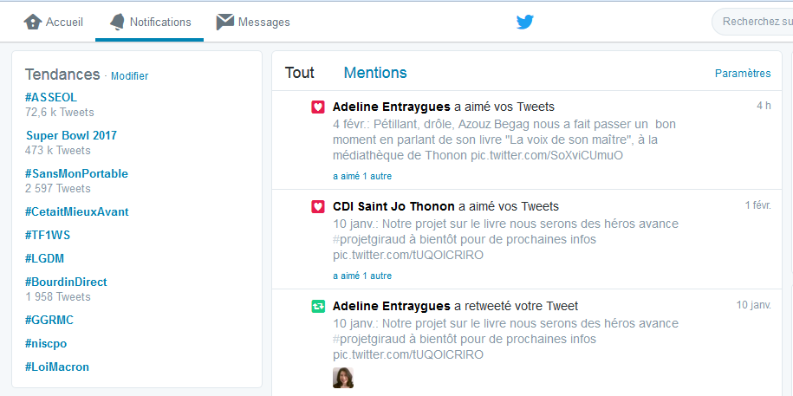
Et pour lire les réponses à vos tweets ?
Cliquez sur "Notifications". Vous pourrez lire vos "Interactions", c'est-à-dire vos conversations : les tweets reçus en réponse à vos propres tweets. C'est aussi ce qu'on appelle la Time Line (TL), l'ensemble des tweets reçus et envoyés.

Slide 17
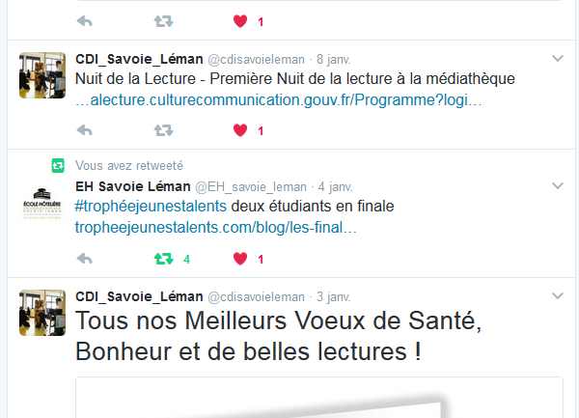
Et retweeter un tweet ?
Notre tweet a été retweeté 4 fois !

Slide 18
